Slide 1
СВЕТА ТАЈНА МИРОПОМАЗАЊА
4. разред
Припремио: вјероучитељ Драган Ђурић
www.vjeronauka.weebly.com

Slide 2
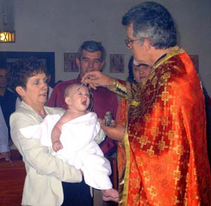
НЕПОНОВЉИВА СВЕТА ТАЈНА
ОВА СВЕТА ТАЈНА ЈЕ КОД ПРАВОСЛАВНИХ ХРИШЋАНА СПОЈЕНА СА СВЕТОМ ТАЈНОМ КРШТЕЊА И ВРШИ СЕ ОДМАХ ПОСЛИЈЕ ЊЕ

Slide 3
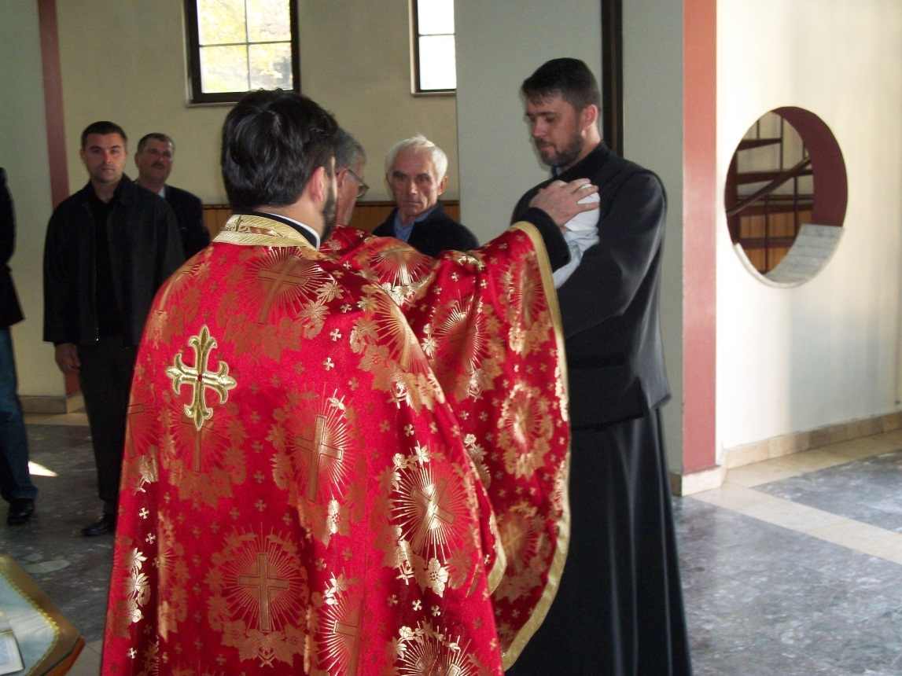
КАКО СЕ ВРШИ?
Свештеник помазује светим миром главне дијелове тијела: чело, очи, ноздрве, уста, уши, прса, рамена, руке и ноге, изговарајући формулу: Печат дара Духа светог, коју кум потврђује Нека тако буде.

Slide 4
ШТА ЈЕ СВЕТО МИРО?
СВЕТО МИРО ЈЕ ПОСЕБНО ПРИПРЕМЉЕНА МАТЕРИЈА. Број ствари потребних за кување св. Мира је 31. То су: чисто маслиново уље, бијело вино, чиста изворска вода, разне миришљаве смоле (бијели тамјан, измирна и др.), цвијеће, траве и коријења (босиљак, цвијет од ружа итд) и мириси (разни балзами, уља: ружино, кедрово, циметово, рузмариново, лавандулово и др.).

Slide 5
КАДА СЕ ПРИПРЕМА?
Кување св. мира је почиње на Велики понедјељак изјутра послије пређеосвећене литургије
НА ВЕЛИКИ ЧЕТВРТАК ТОКОМ ЛИТУРГИЈЕ ОСВЕЋУЈЕ ГА НАШ ПАТРИЈАРХ, А ПОТОМ СЕ РАЗДЈЕЉУЈЕ СВЕШТЕНИЦИМА

Slide 6
ВАЖНОСТ МИРОПОМАЗАЊА
Оно што за тјелесно напредовање новорођенчета представља мајчино млијеко, то за духовно напредовање новокрштеној души, као духовном новорођенчету, представља миропомазање.

Slide 7
Разлози због којих се светим миром помазују одређени дијелови тијела су сљедећи:
Чело се освећује - Да се освети разум и да размишља о Богу и Његовом закону.
Груди - Да се освети срце и да љуби Бога.
Очи - Да се освете и да виде добро у сваком створењу.
Уши - Да се освете и да слушају ријечи Божје.
Образи - Да се освете и изражавају радост због учињеног добра и стида због гријеха.
Уста - Да се освете с циљем да могу славити Господа Бога и да увијек говоре истину и добро.
Руке - Да се освете да би увијек чиниле добра и племенита дјела пред Богом.
Ноге - Да се освете и да би ишле правим хришћанским путем који води у Царство Божје.
Укратко - Да се освети цио човек, и душа и тијело, да буде свет као што је Бог свет.

